Slide 2
選高中有什麼好

Slide 3
選擇善化高中的理由

Slide 4
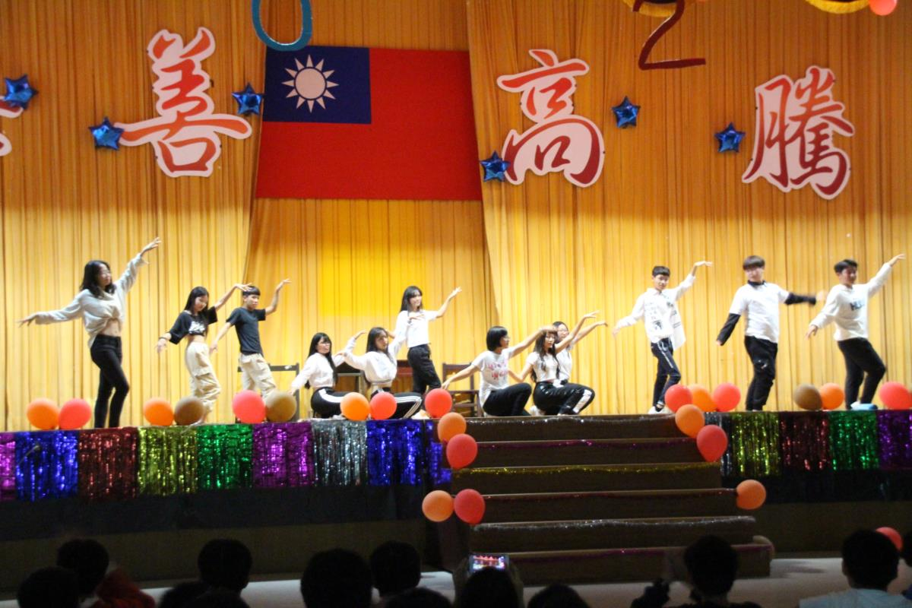
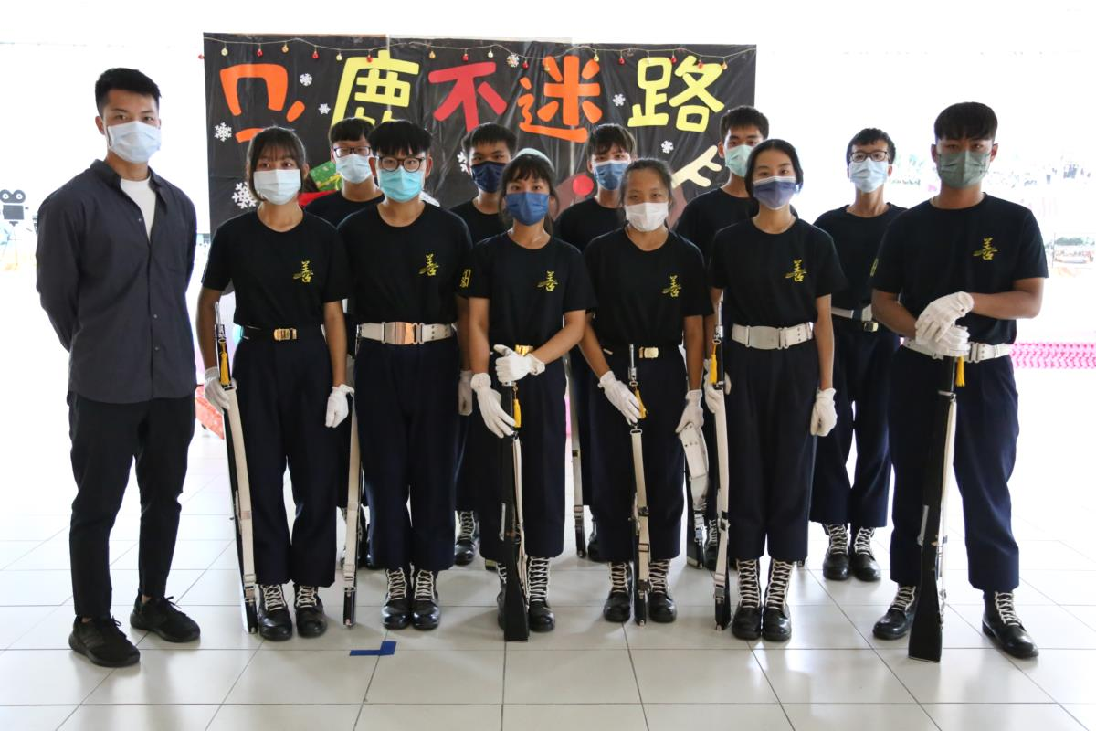
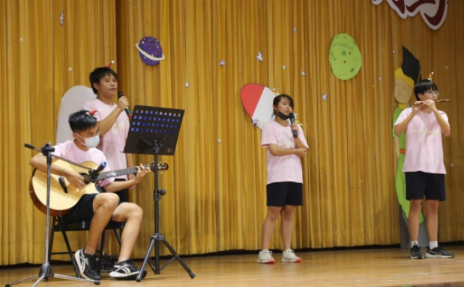
選擇善化高中的理由
年度耶誕晚會

Slide 5
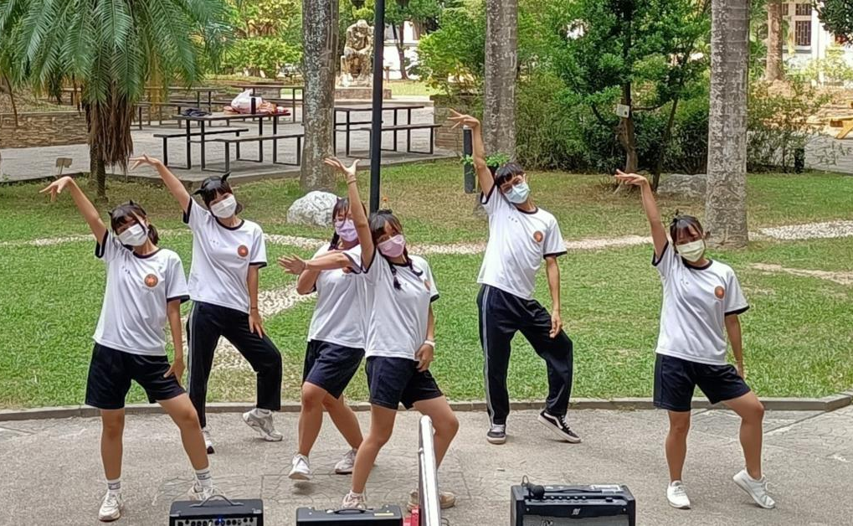
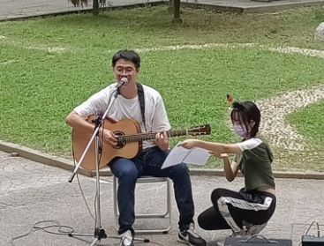
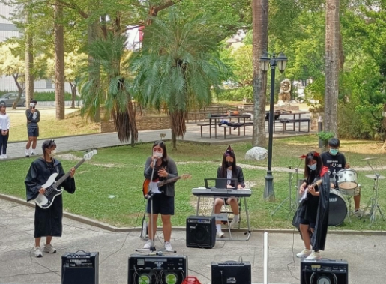
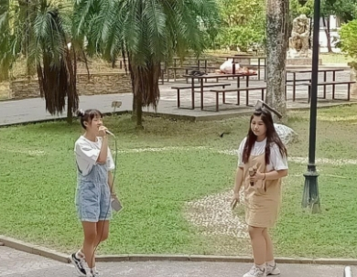
選擇善化高中的理由
萬聖節快閃活動

Slide 6
選擇善化高中的理由
高二打靶體驗

Slide 7
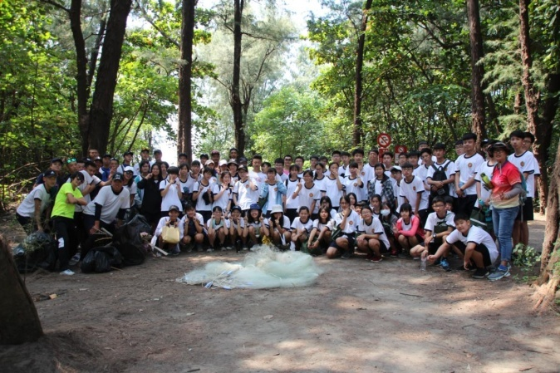
選擇善化高中的理由
海洋教育．漁光島淨攤活動

Slide 8
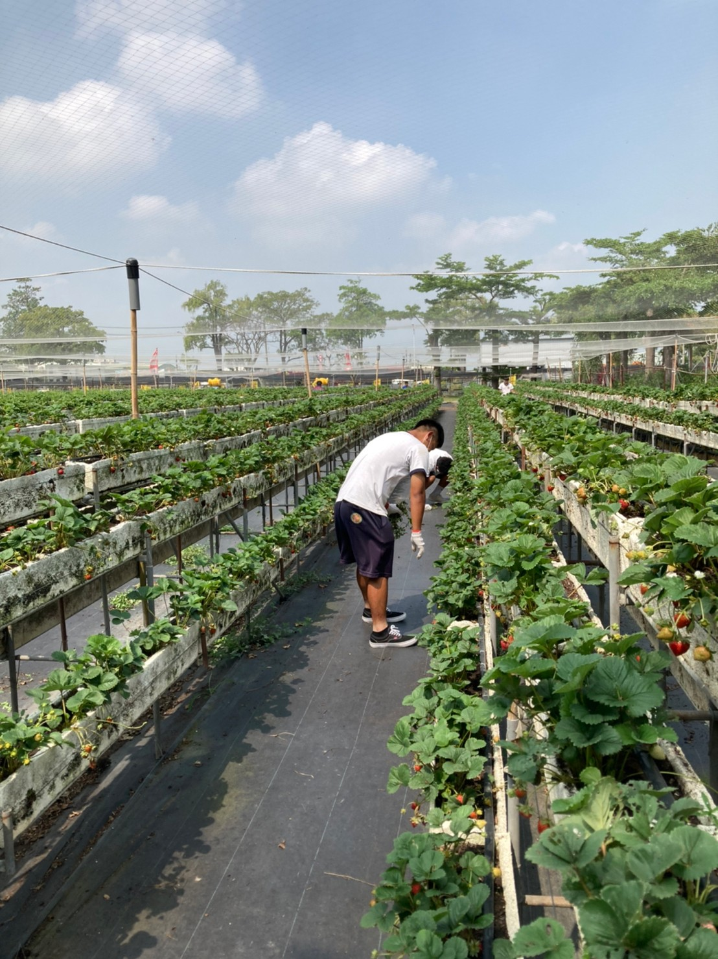
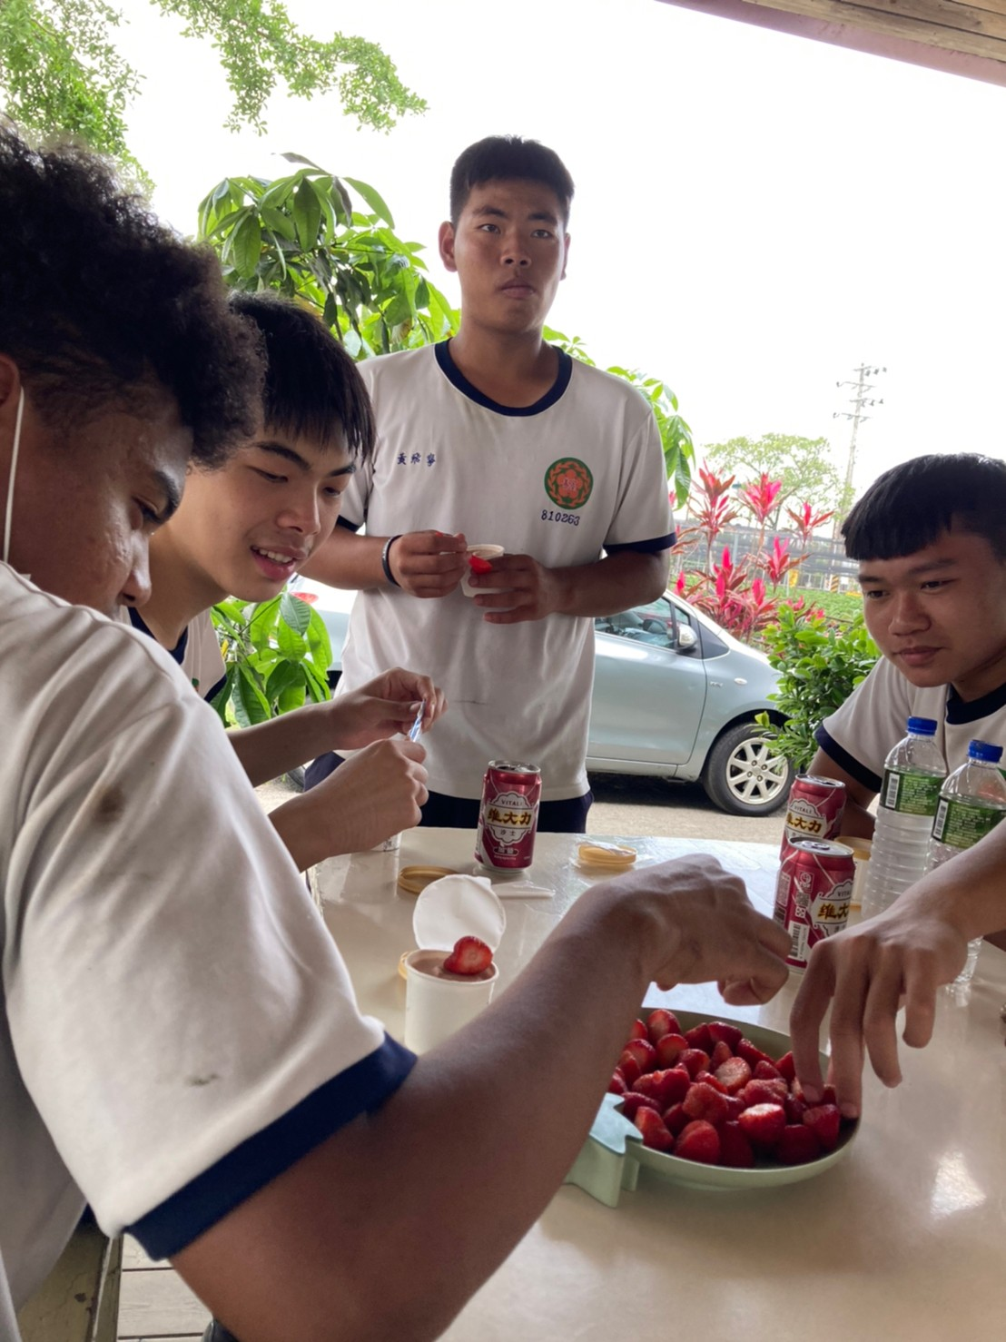
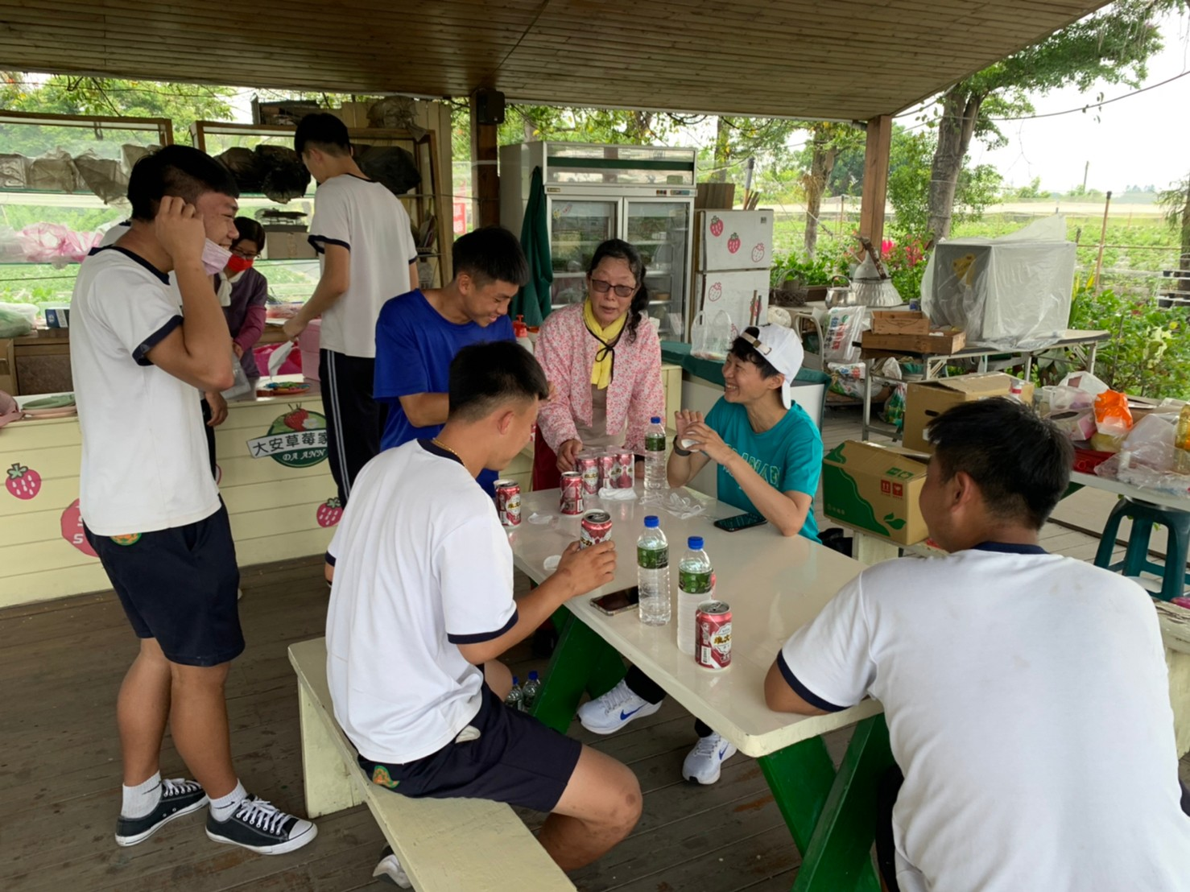
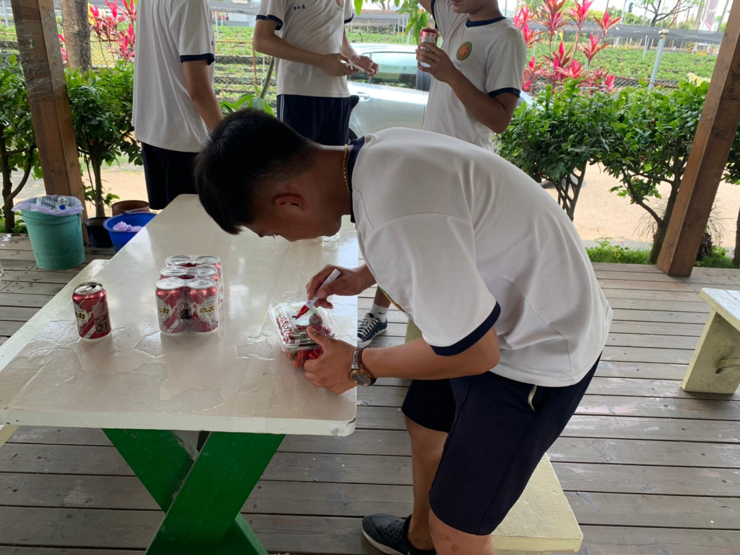
選擇善化高中的理由
戶外教育．大安草莓園

Slide 9
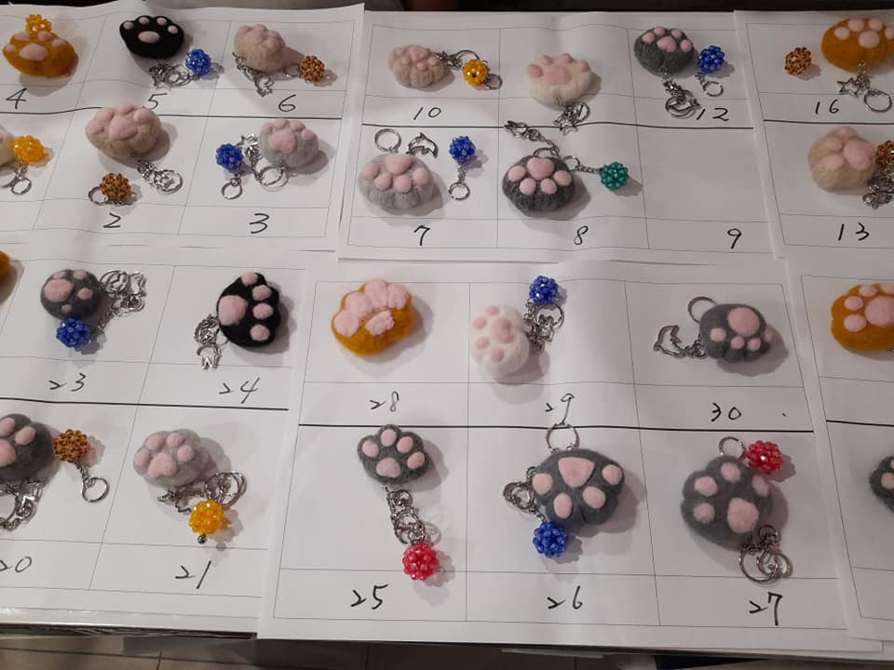
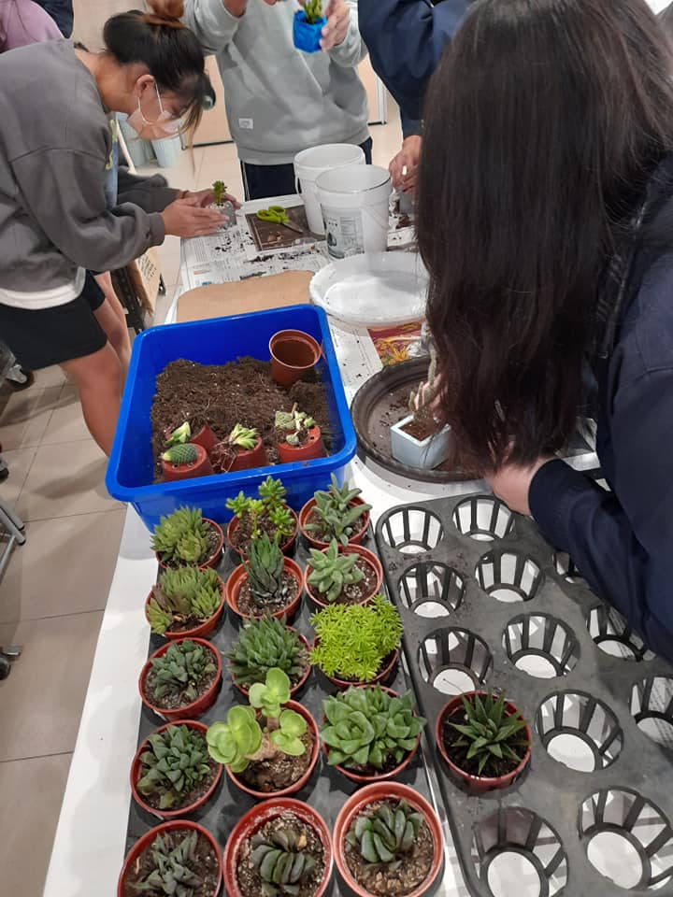
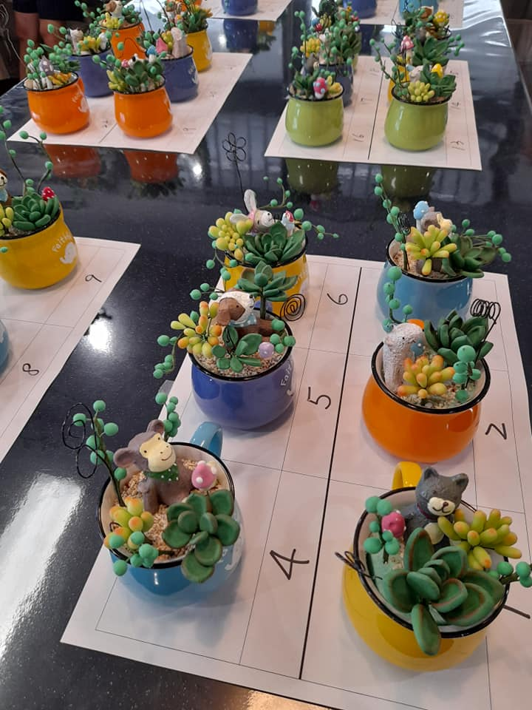
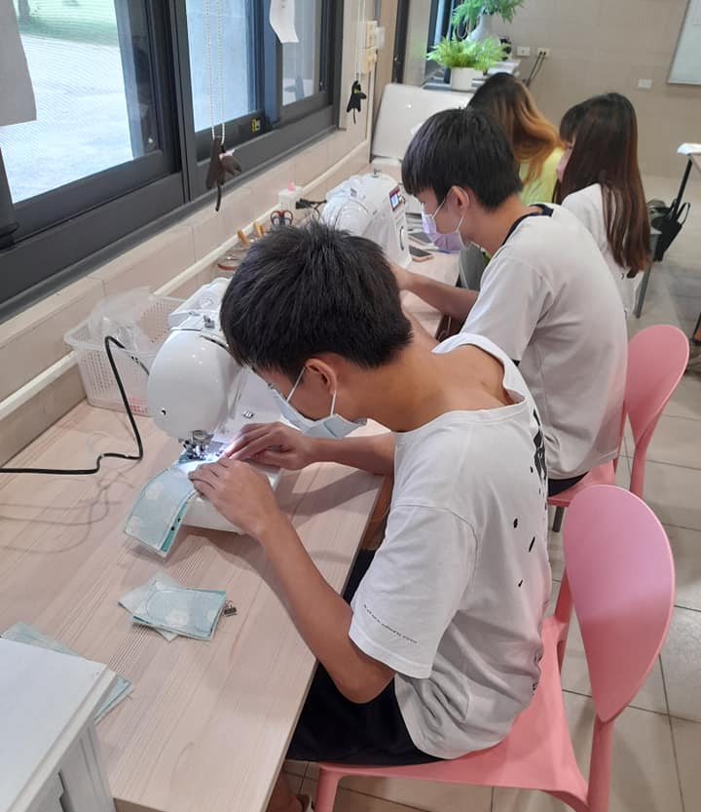
選擇善化高中的理由
家政各式手作課程

Slide 10
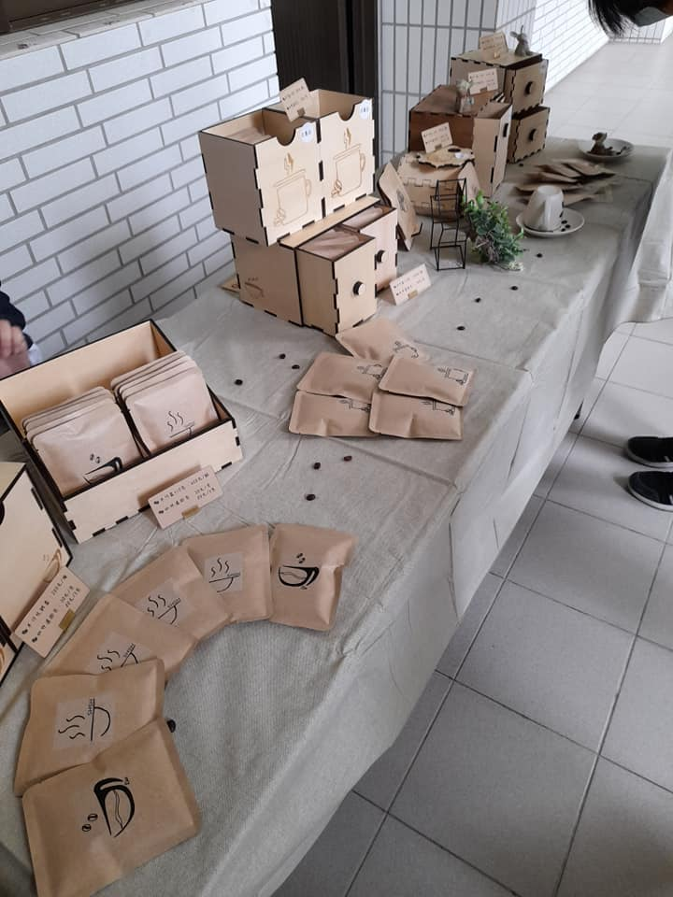
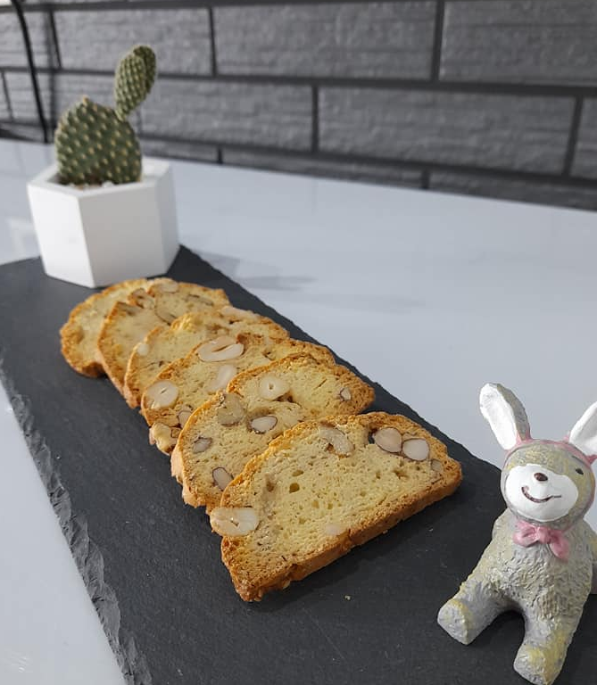
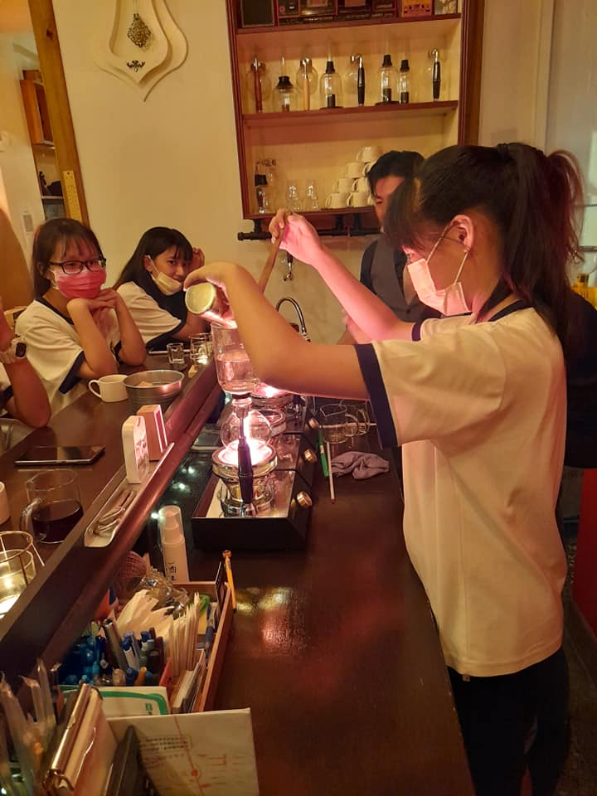
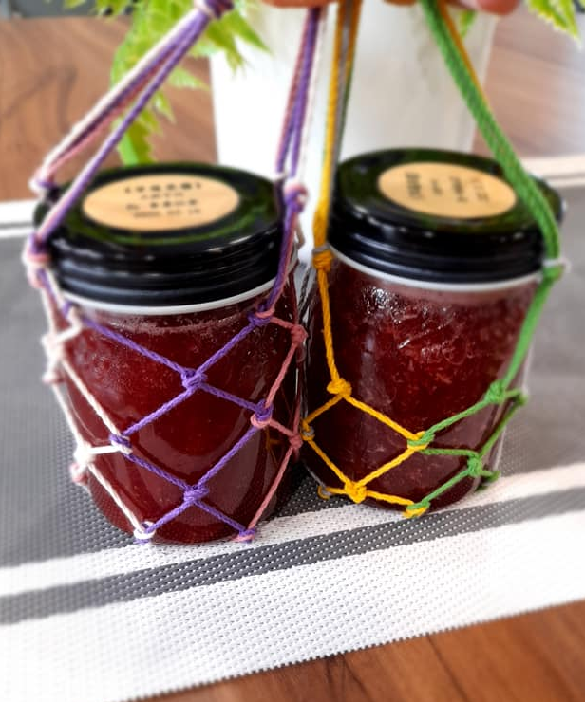
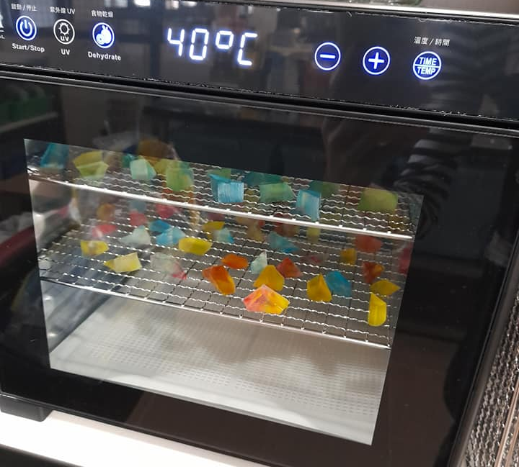
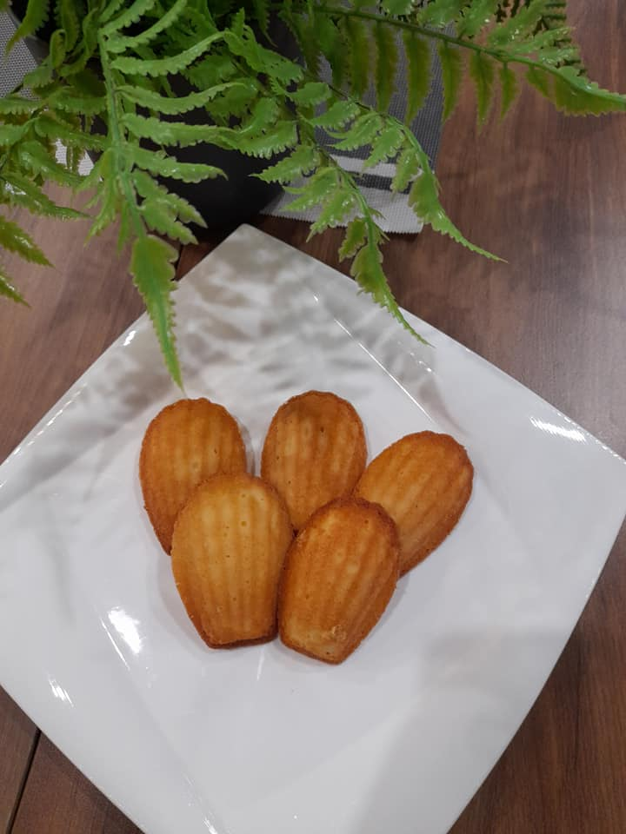
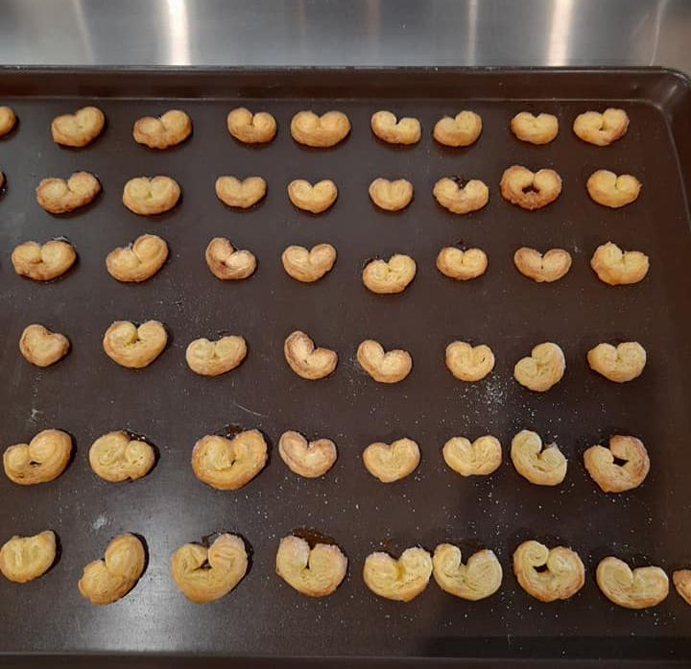
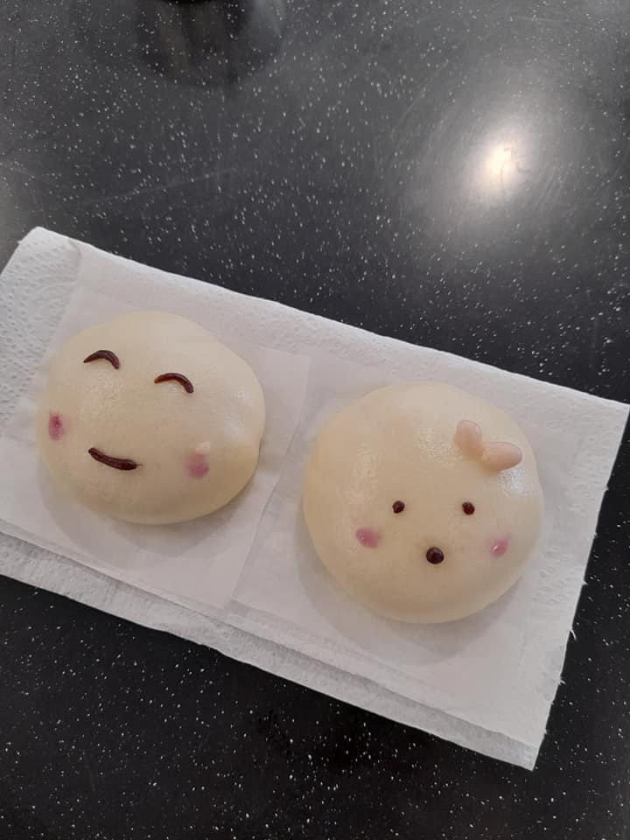
選擇善化高中的理由
家政各式手作課程

Slide 11
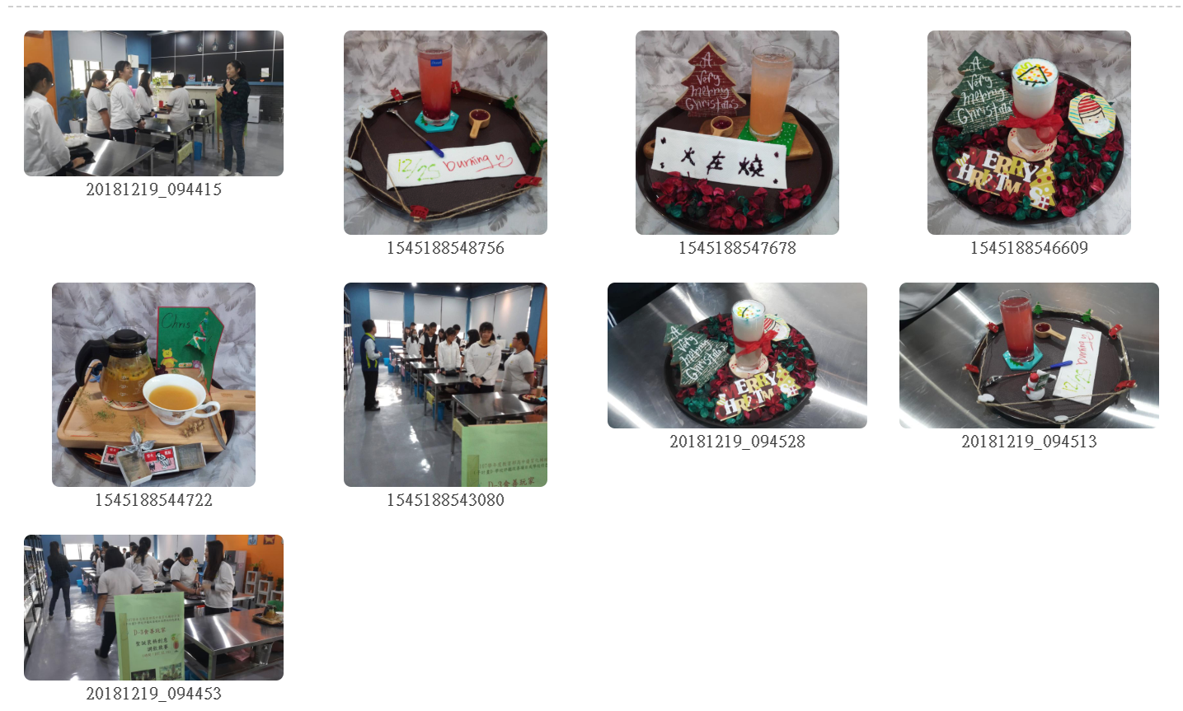
選擇善化高中的理由
食膳玩家耶誕專題調飲競賽

Slide 12
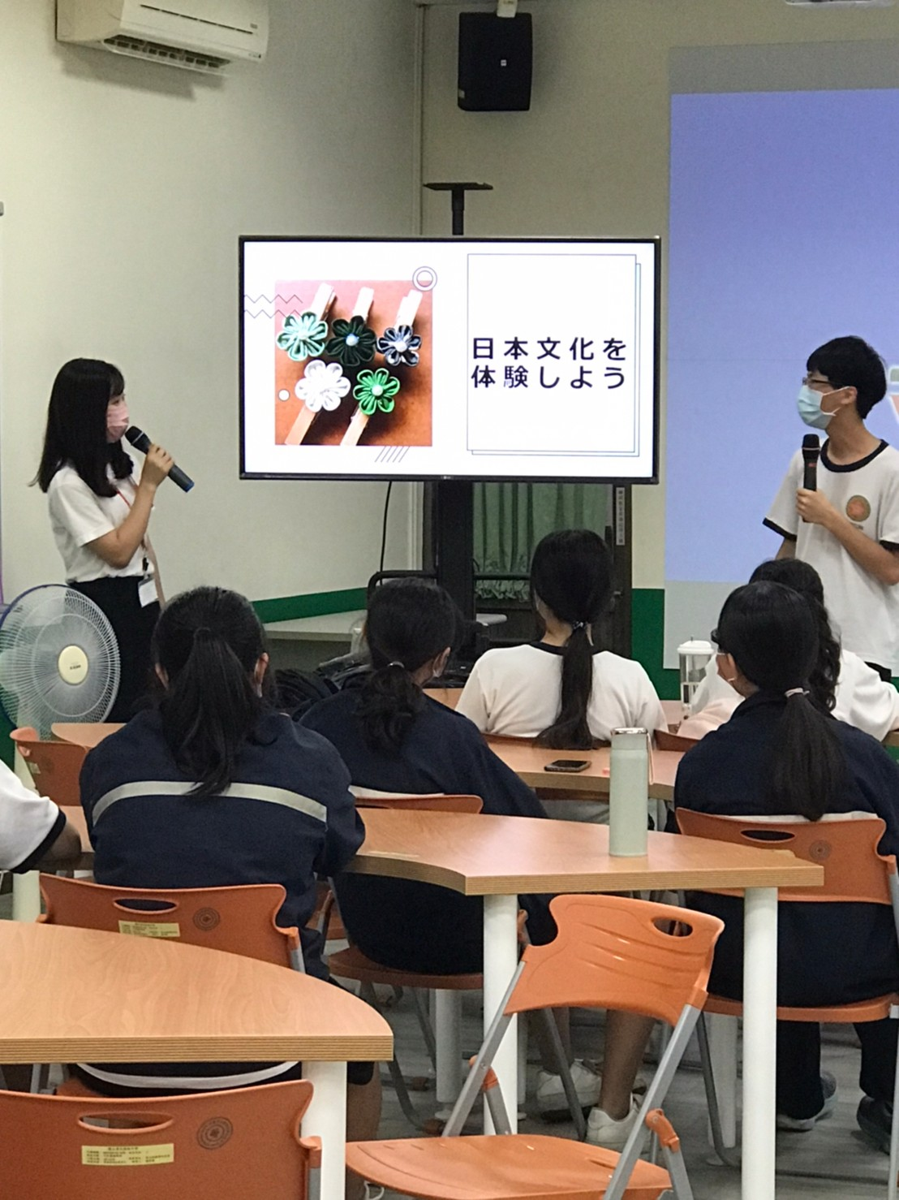
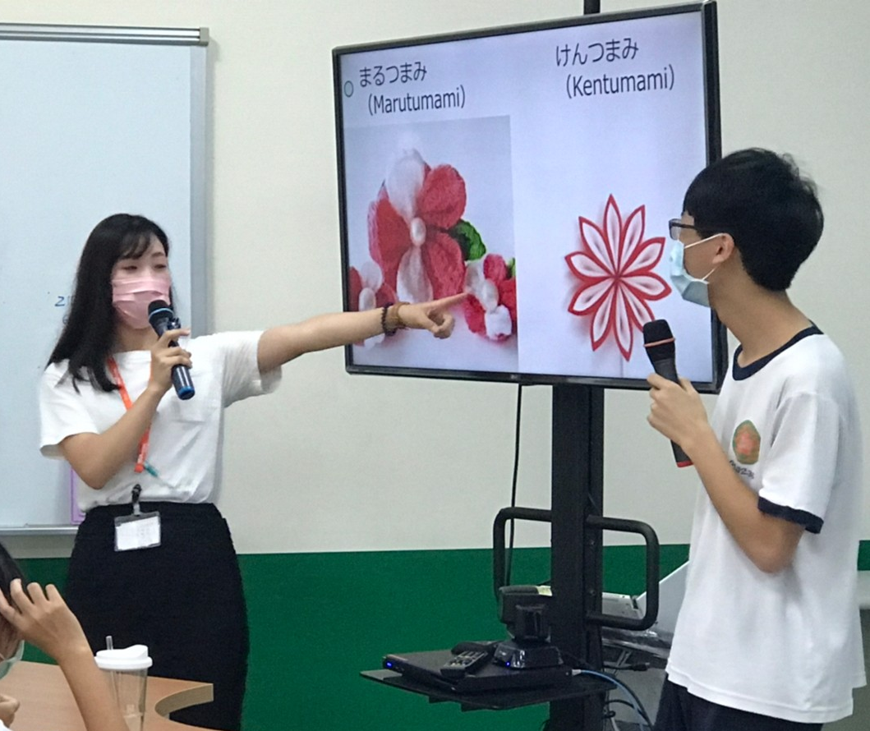
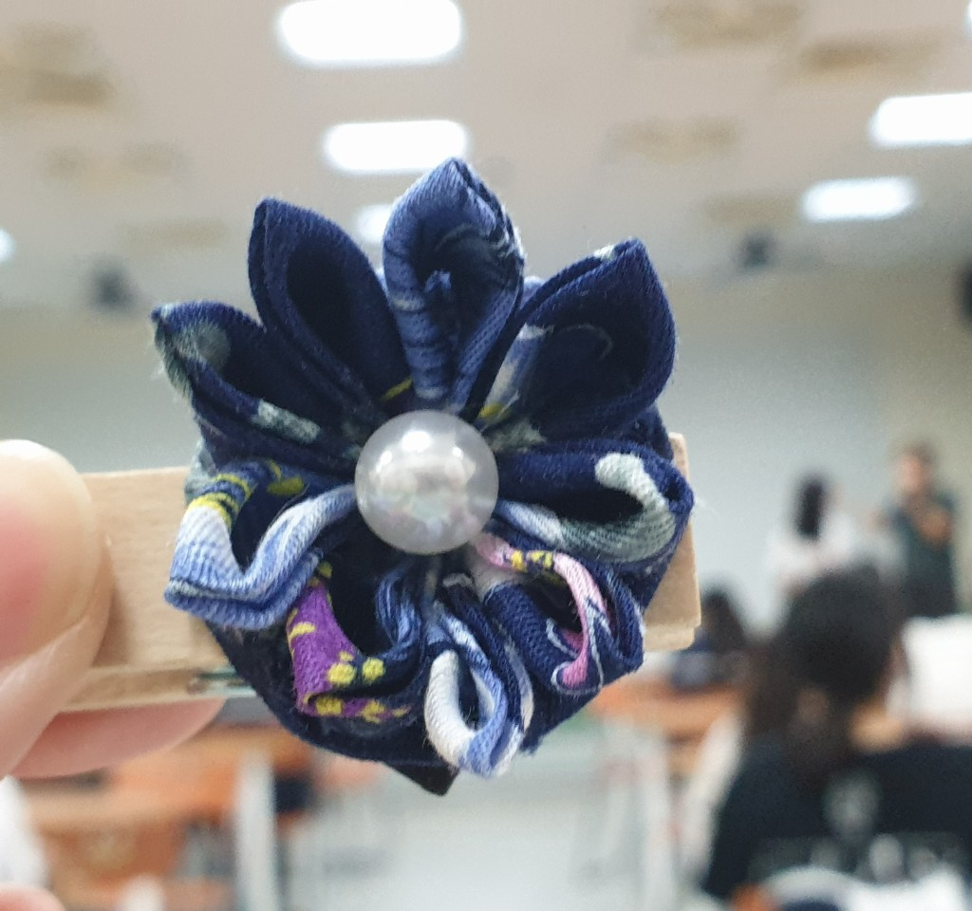
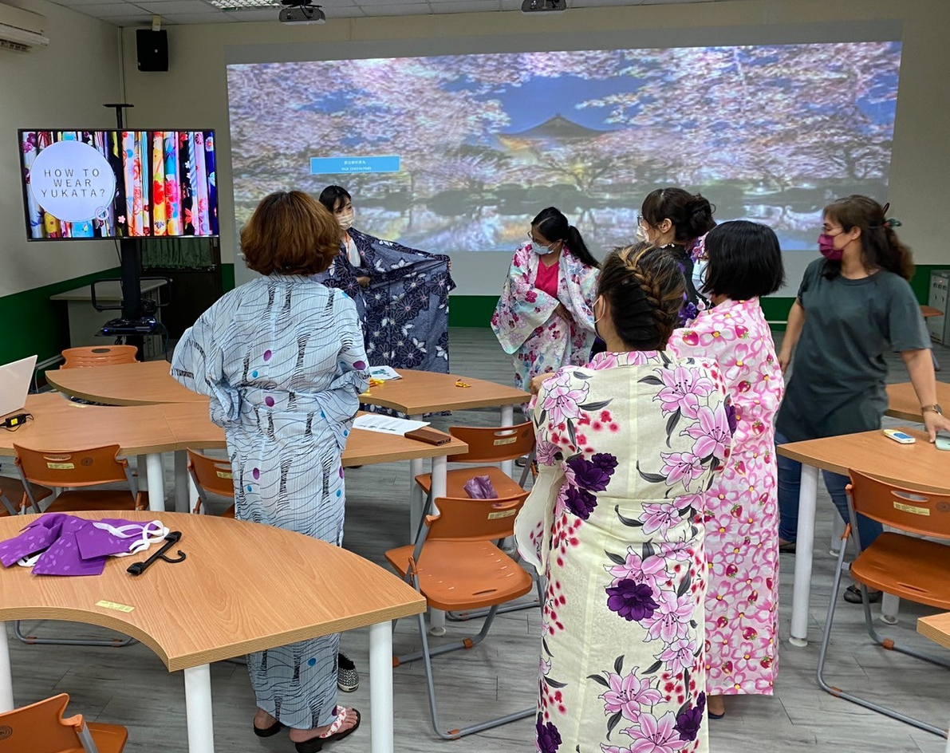
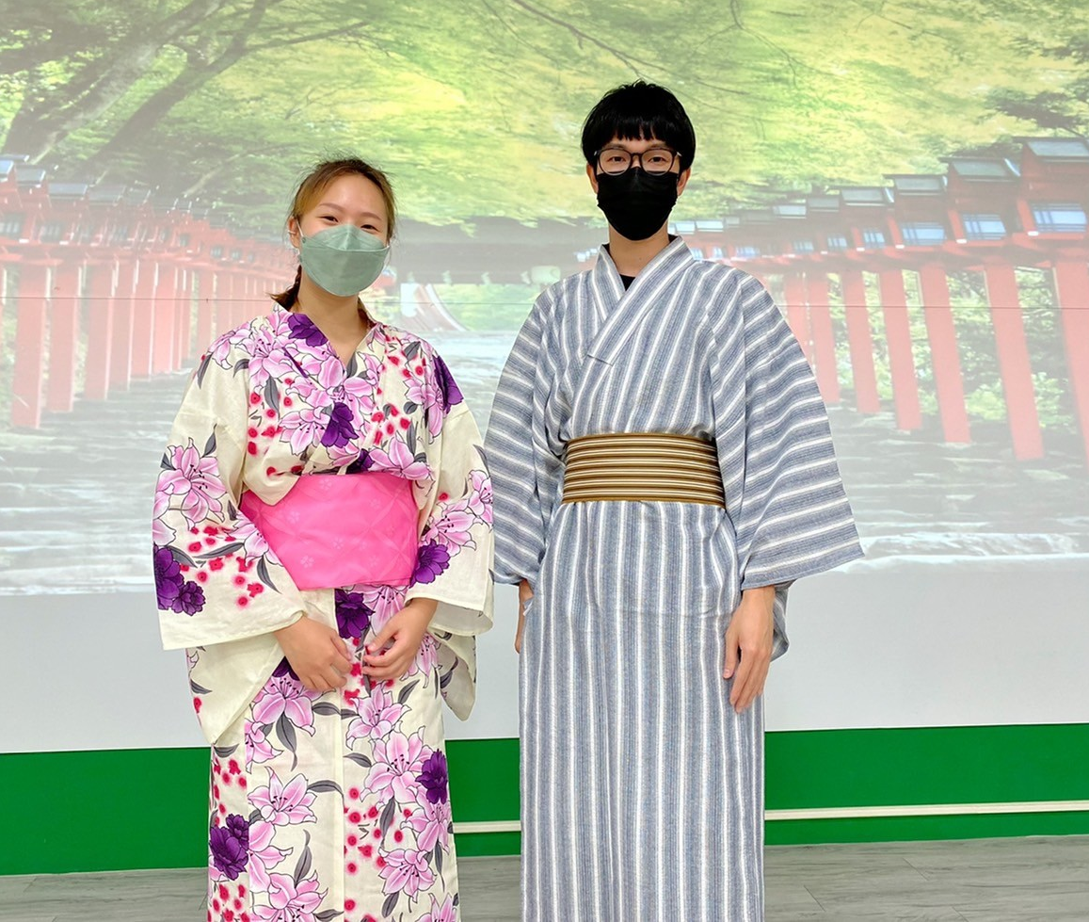
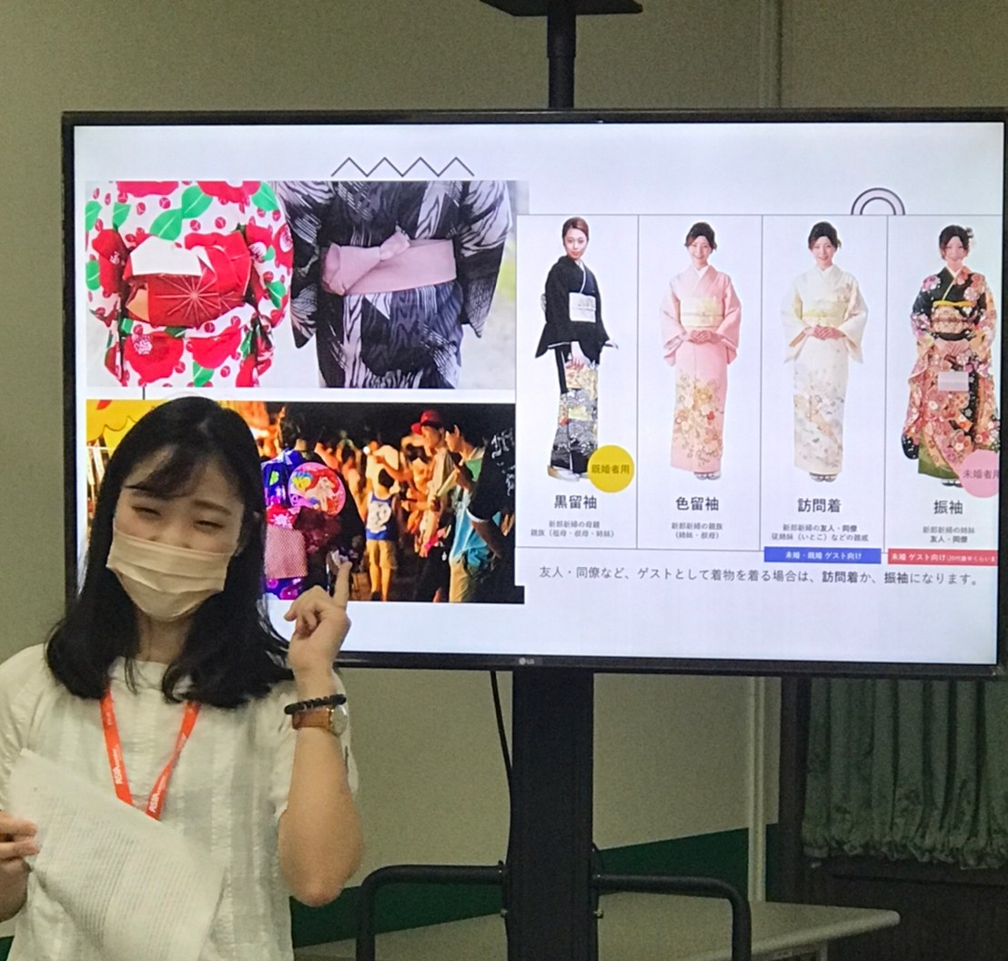
選擇善化高中的理由
日本駐校教師指導手作及浴衣體驗

Slide 13
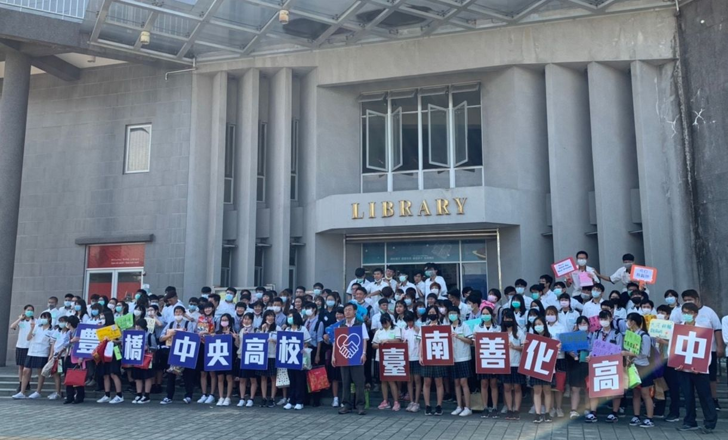
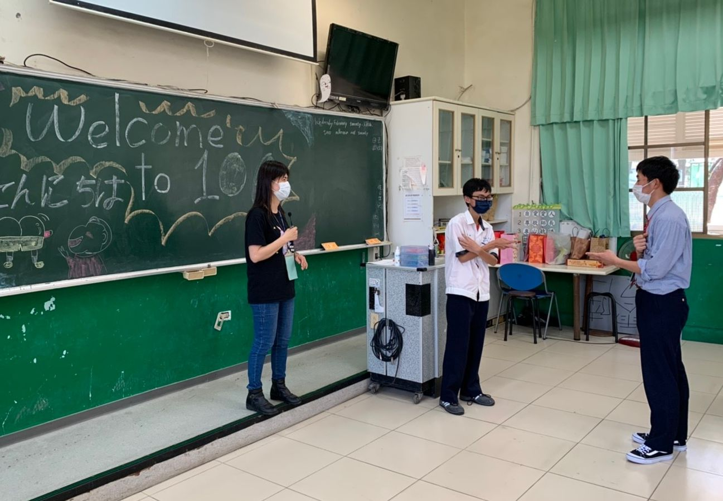
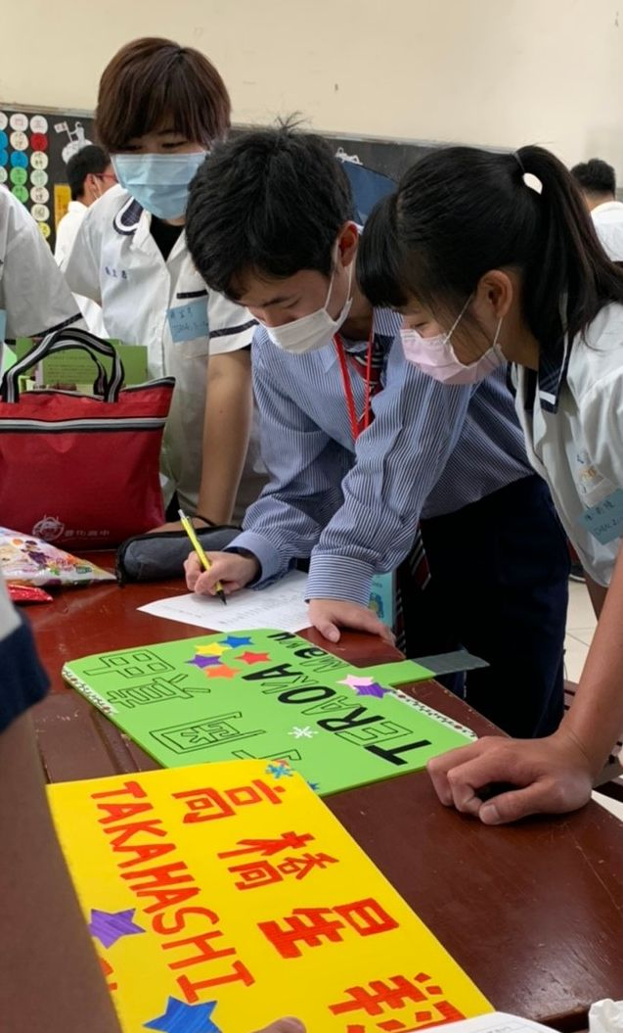
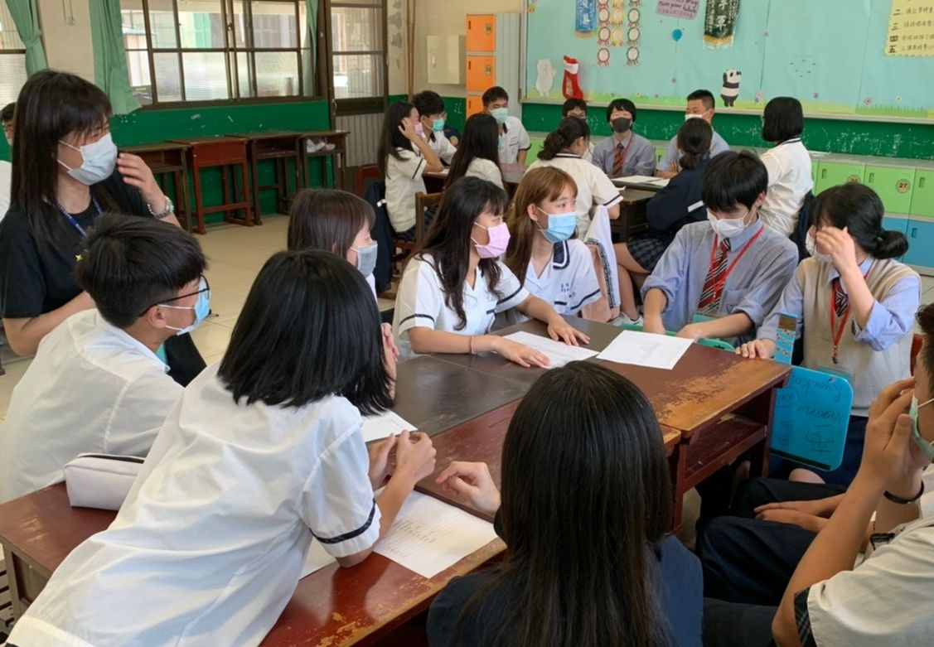
選擇善化高中的理由
日本豐橋高校學生國際交流

Slide 14
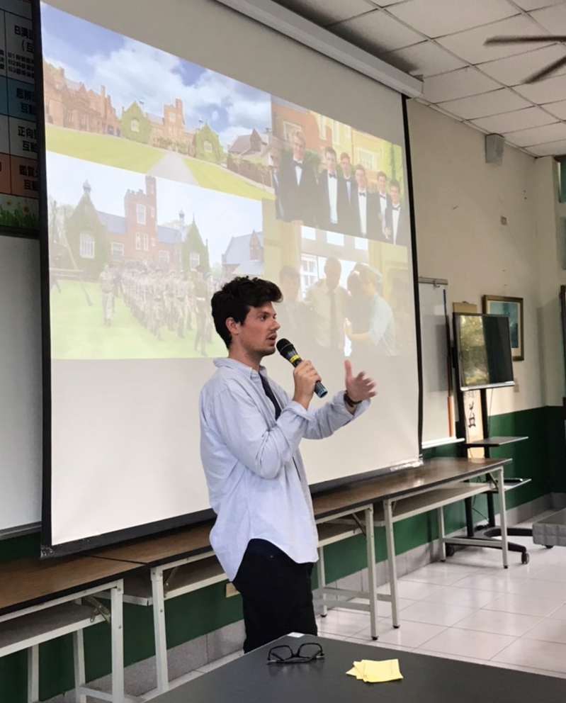
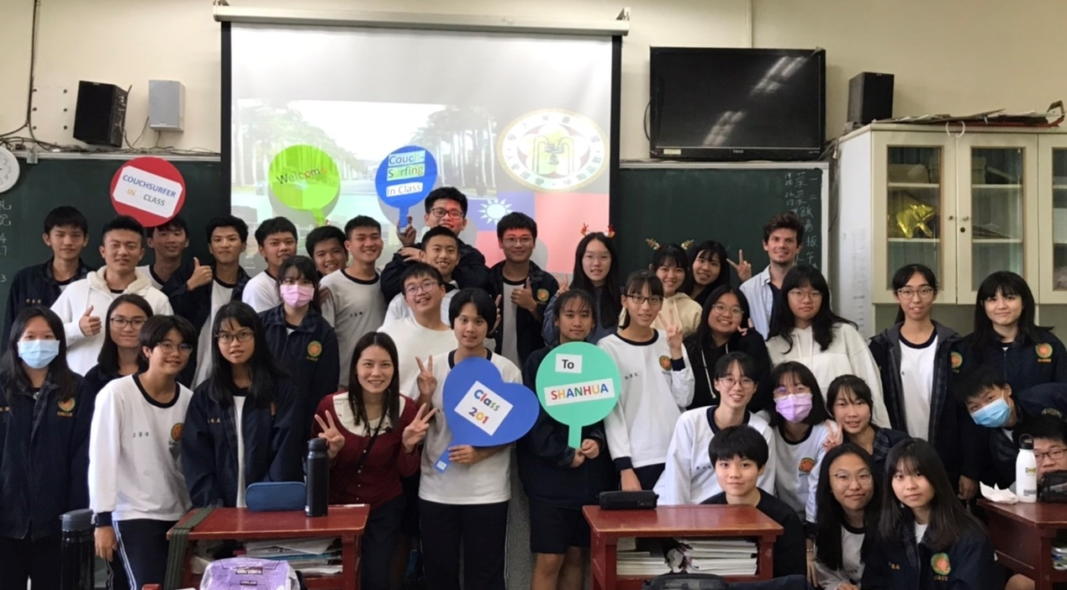
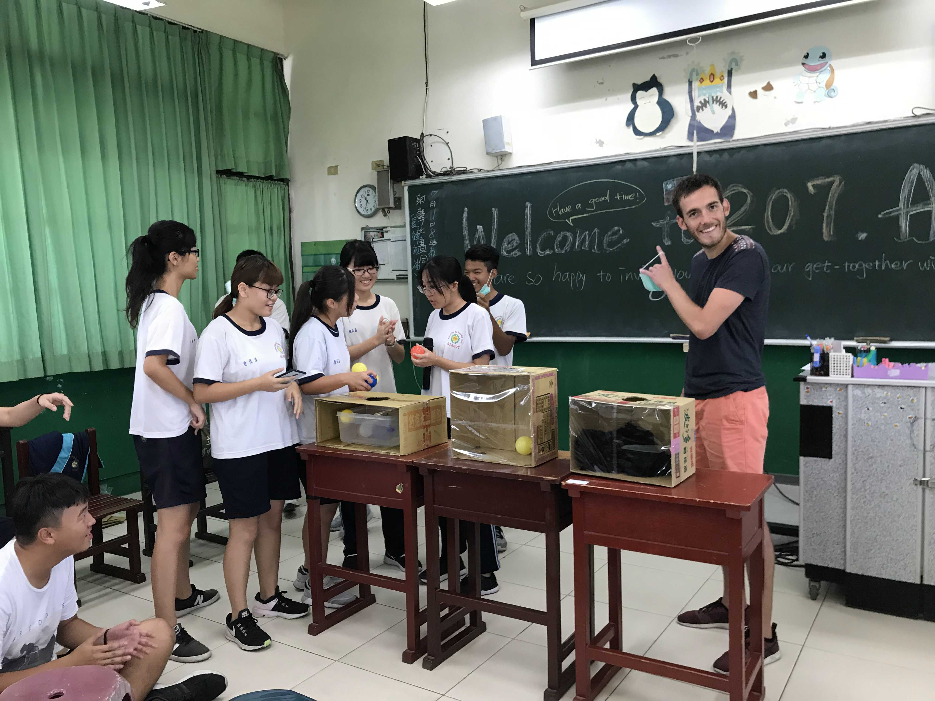
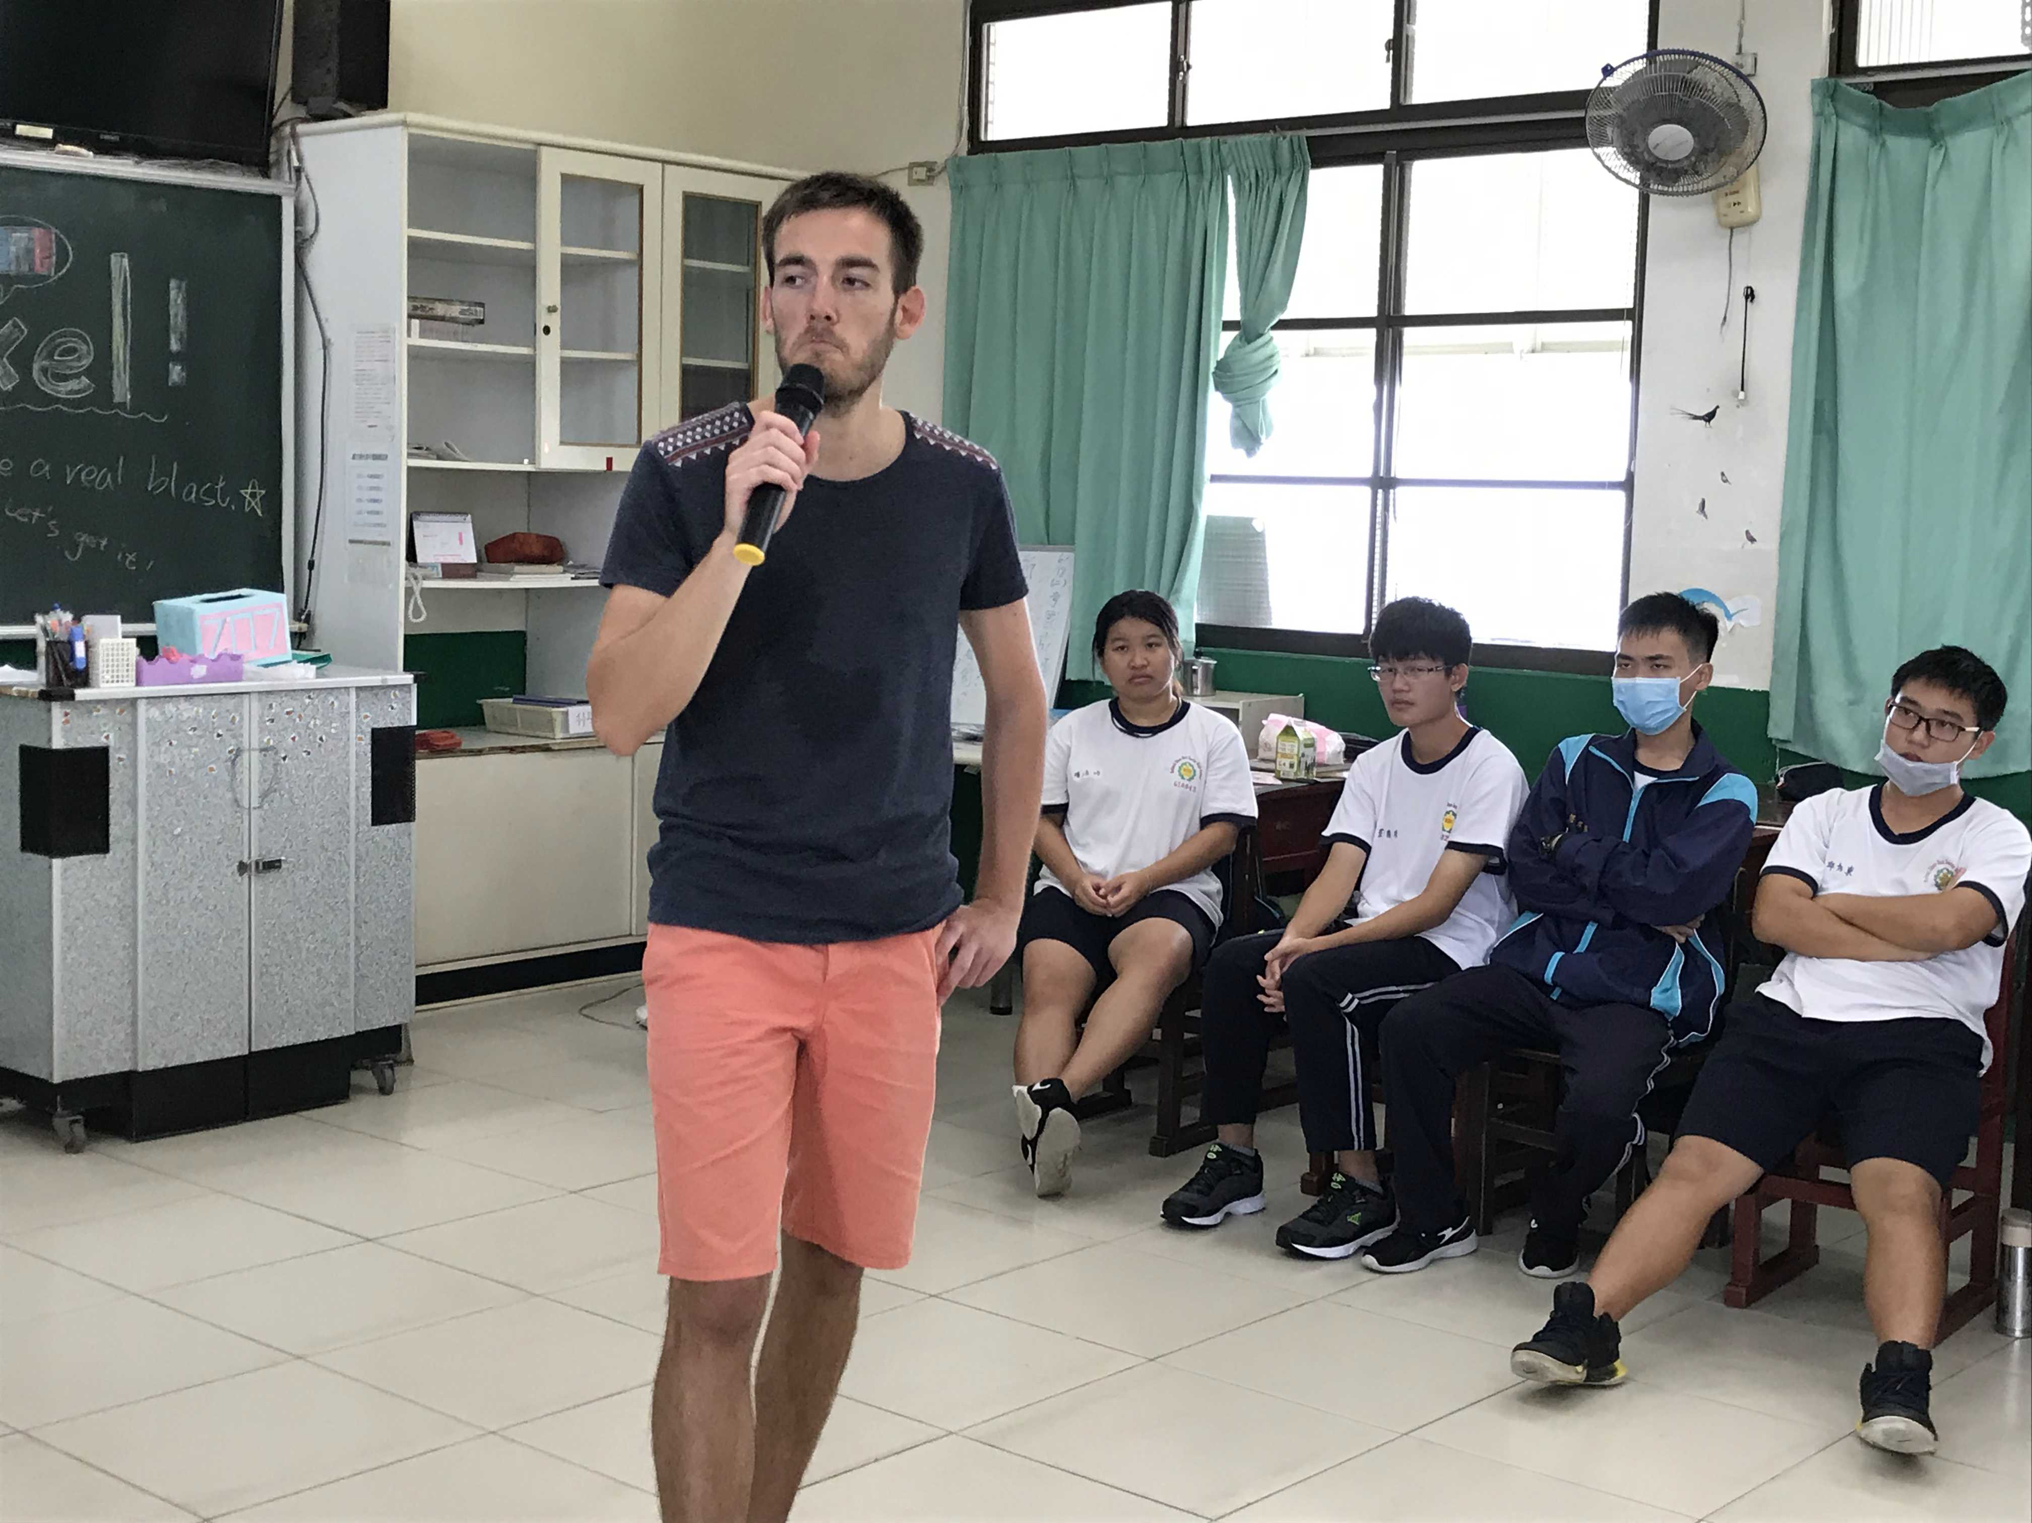
選擇善化高中的理由
英、法沙發客入班上課體驗

Slide 15
大學選材變革，繁星、特殊選才，致先機，逆轉勝!
來善高
拚繁星
上頂大

Slide 16
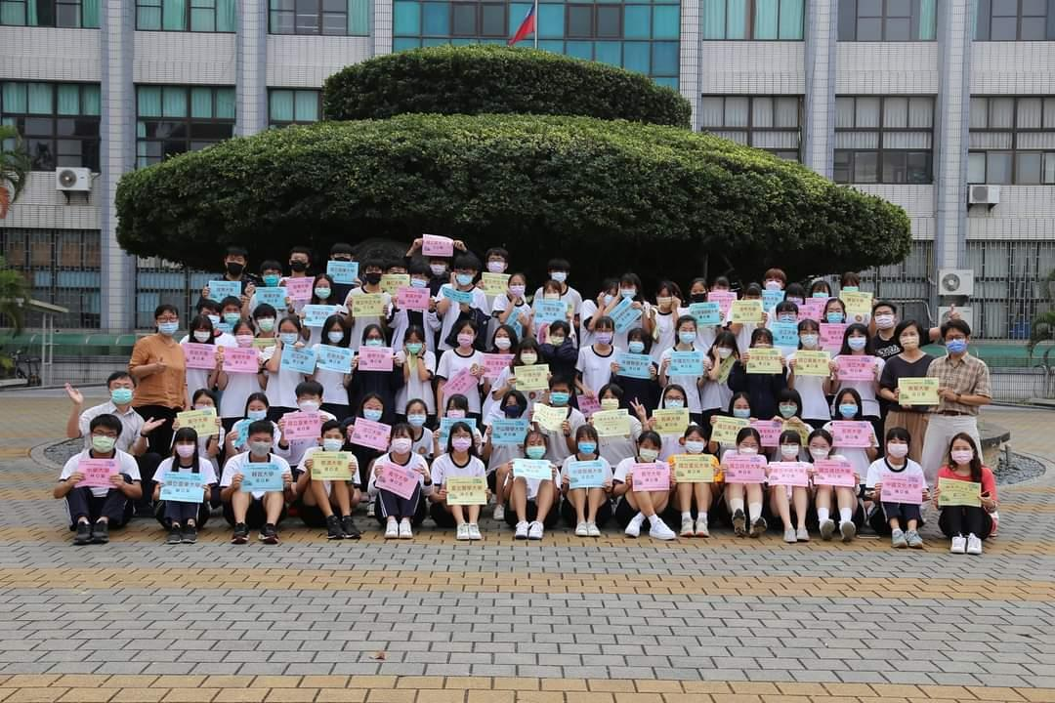
大學選材變革，繁星、特殊選才，致先機，逆轉勝!
111繁星

Slide 17
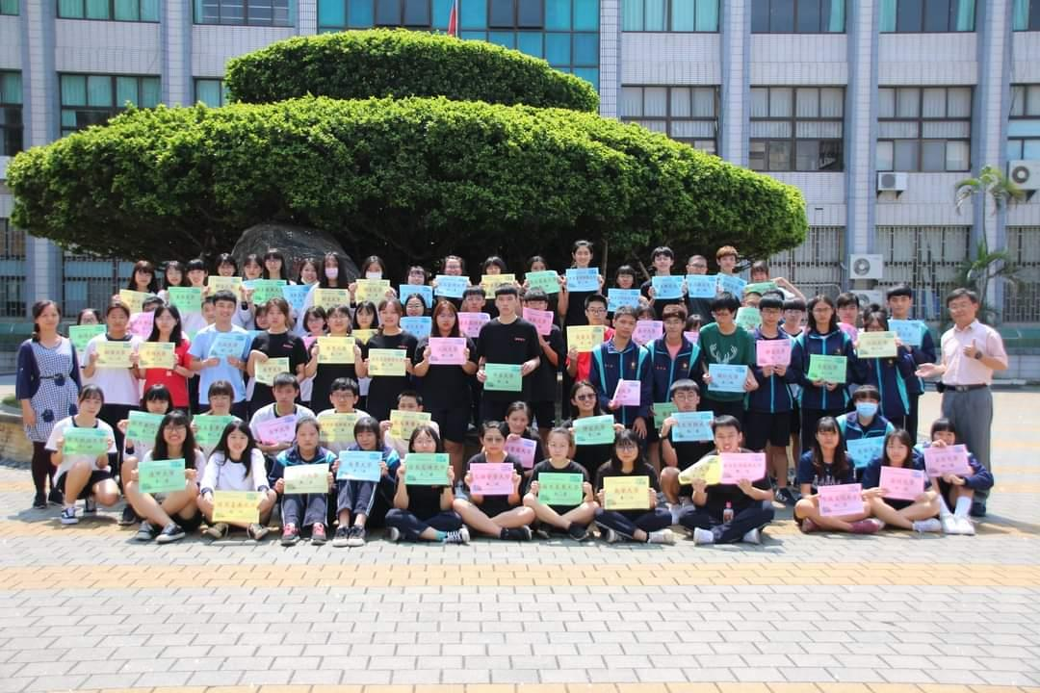
大學選材變革，繁星、特殊選才，致先機，逆轉勝!
110繁星

Slide 18
大學選材變革，繁星、特殊選才，致先機，逆轉勝!
109年大學繁星，再創佳績！錄取人次創新高達82人，錄取率達75%！古同學57級分(四科) ，錄取台大材料！
110年成績創新高，錄取83人，錄取率79%!錄取台成政等系。
111年特殊選材，成績亮眼；大學繁星錄取76位錄取率64%，繁星醫學一階通過1位，升學成績亮眼。

Slide 19
大學選材變革，繁星、特殊選才，致先機，逆轉勝!
繁星推薦:高中每學群推2個學生，大學第一階錄取各高中至多一個。
明星高中學生多，1%學生多，多位1%爭取台大，台大錄取高中一位，未爭取到推薦即放棄別校推薦改為申請，其餘2、3%推清、交、政。
社區高中學生少，1%學生少，1%爭取分散推台大、清大、交、政等，大學錄取高中一位，每位學生相對優於明星高中的2、3%。
大學繁星申請重視在校表現，在善化高中，您嶄露頭角的機會絕佳！

Slide 20
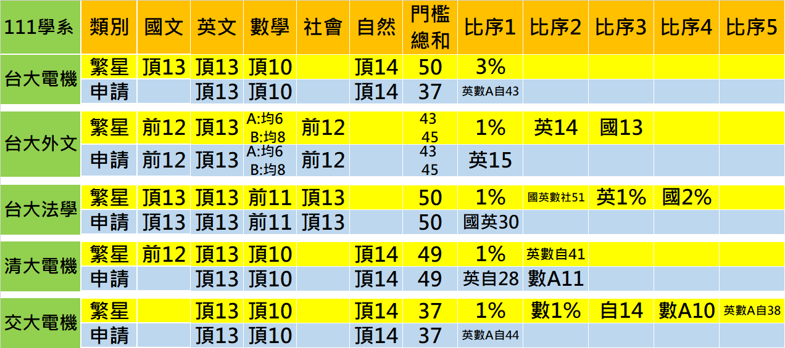
大學選材變革，繁星、特殊選才，致先機，逆轉勝!
繁星錄取標準普遍比申請低
大學繁星申請重視在校表現，在善化高中，您嶄露頭角的機會絕佳！

Slide 21
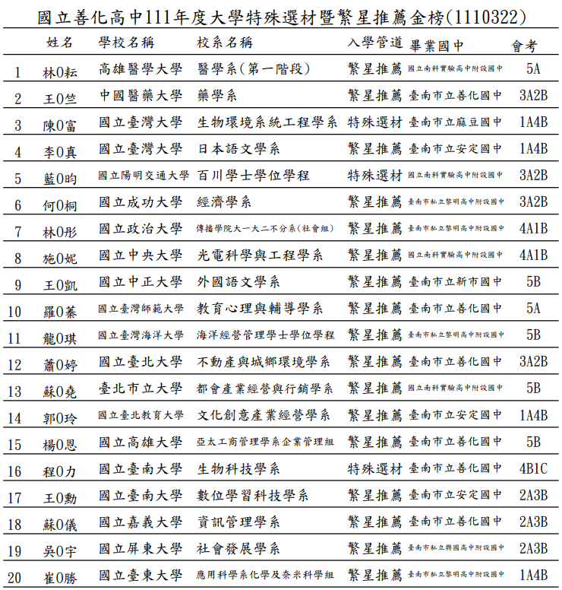
星:4%，國英數A自47 / 申:自13數A10
星:2% / 申:國英B社54，社14，國英28
星:5% / 申:數A10，英12，國13
星:2% ；國英數B社48 / 申:國英28，國英B社55
星:11% / 申:國英24，自13，A11
錄取標準:星22% /申數自27

Slide 22
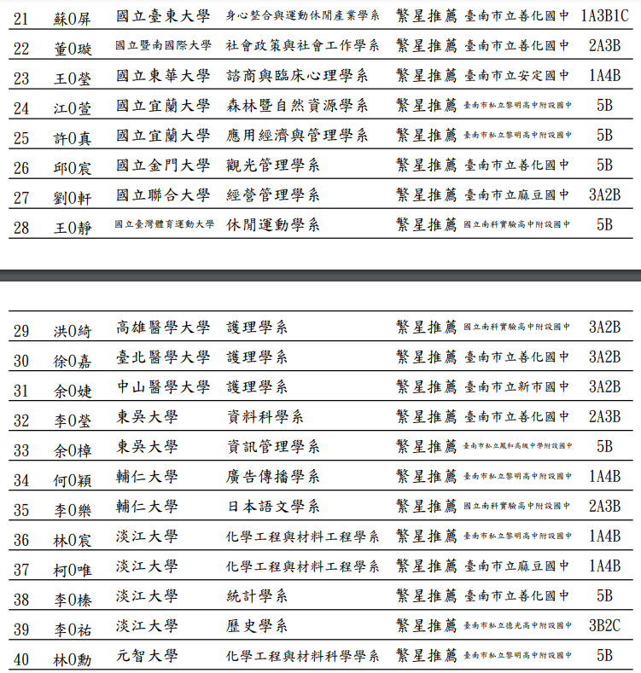

Slide 23
大台南正中心，交通便利，潛 力無限！
就近入學，節省通勤時間，花得少、睡得飽！
善化火車及公車轉運站，為全市交通中樞點，走路只要8分鐘即可進校門
【公車】：橘幹線、橘1、橘2、橘3、橘4、橘5、橘12、綠1、綠2、綠3、綠4、綠11
【校車】

Slide 24
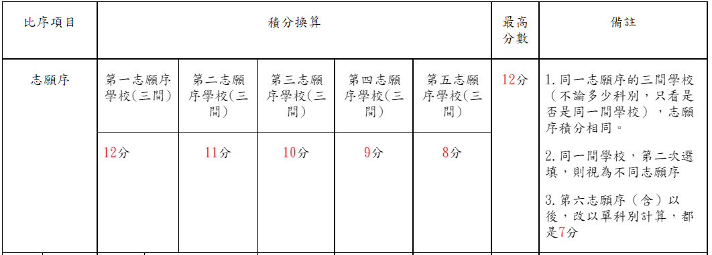
111善化高中免試入學 (會考擇優)

Slide 25
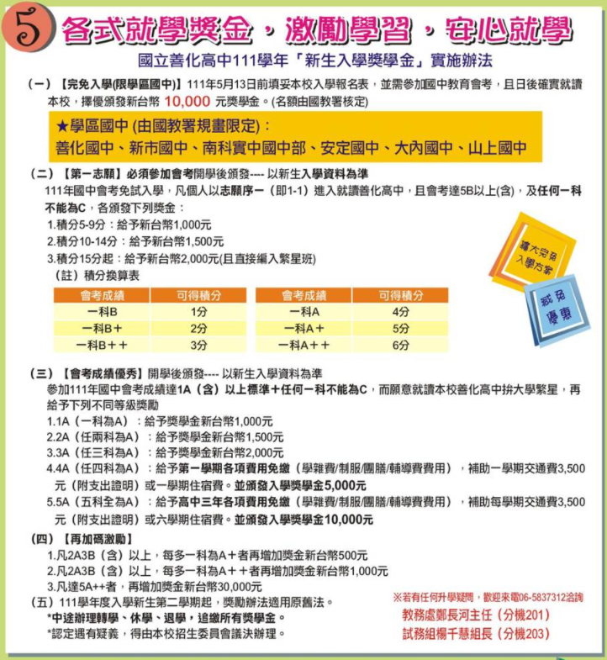
各式就學獎金與減免優惠， 激勵學習，安心就學。

Slide 26
各式就學獎金與減免優惠， 激勵學習，安心就學。

Slide 27
活動照片
1101103與印尼培民學校(瑪琅校區)線上交流
1101027台印交流(印尼培民三寶壟校區)
1100412完免甜點實作課(善中) 1100423NASLYI國際學生交流活動
#善高家政教室
善高影音
國立善化高中招生影片

